Slide 1
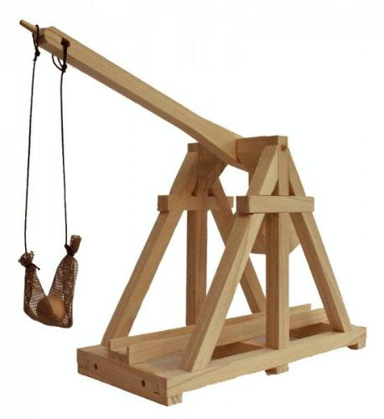
Trajectoire d’un projectile
Laboratoires de physique
de 1ère année
Université d’Ottawa
https://uottawa.brightspace.com/d2l/home

Slide 2
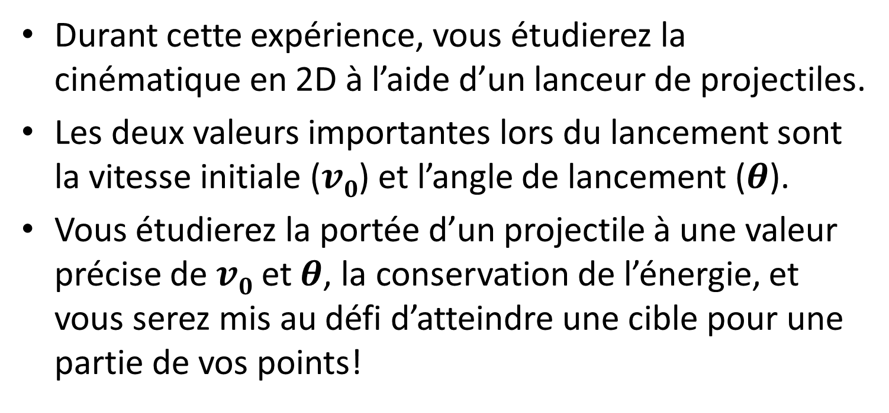
INTRODUCTION
Durant cette expérience, vous étudierez la cinématique en 2D à l’aide d’un lanceur de projectiles.
Les deux valeurs importantes lors du lancement sont la vitesse initiale ($v0$) et l’angle de lancement ($θ$).
Vous étudierez la portée d’un projectile à une valeur précise de $v0$ et $θ$, la conservation de l’énergie, et vous serez mis au défi d’atteindre une cible pour une partie de vos points!

Slide 3
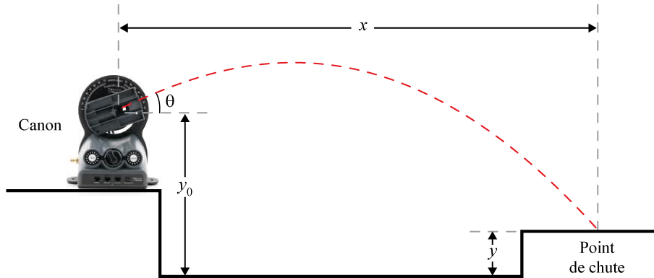
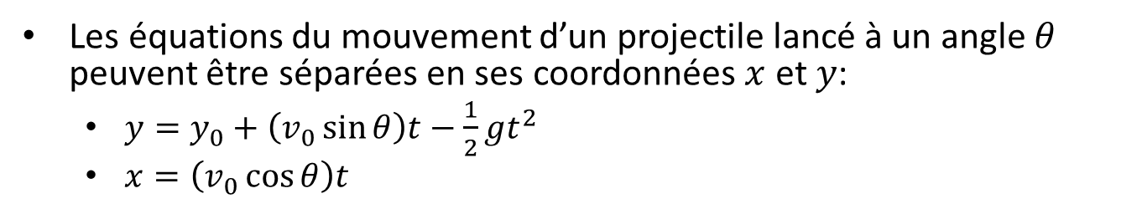
PORTÉE DU PROJECTILE
Les équations du mouvement d’un projectile lancé à un angle $θ$ peuvent être séparées en ses coordonnées $x$ et $y$:
  $y=y_{0}+\left(v_{0}\sin{θ}\right)t−\frac{1}{2}gt^{2}$
  $x=\left(v_{0}\cos{θ}\right)t$

Slide 4
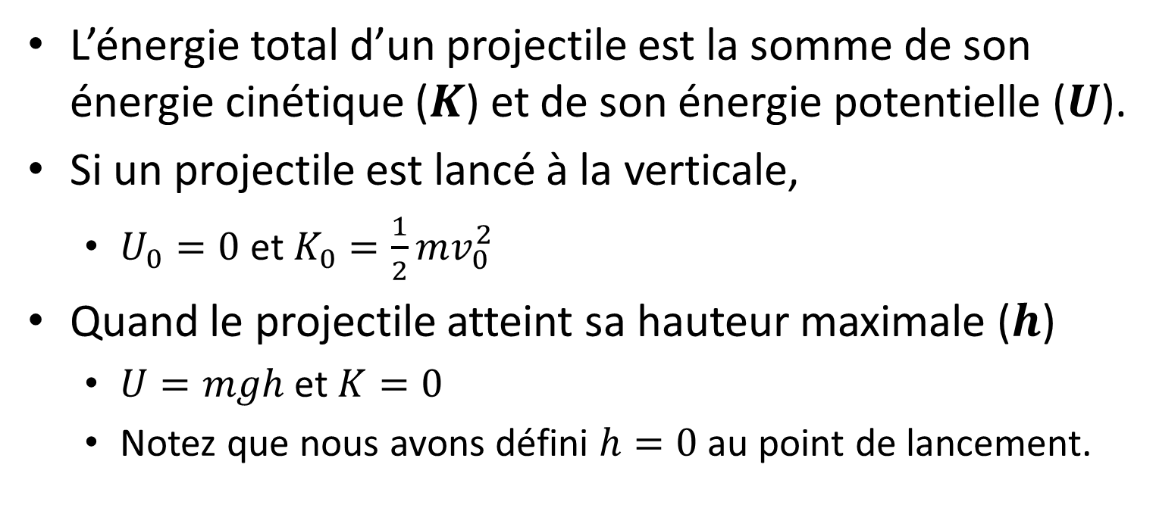
CONSERVATION DE L’ÉNERGIE
L’énergie total d’un projectile est la somme de son énergie cinétique ($K$) et de son énergie potentielle ($U$).
Si un projectile est lancé à la verticale,
  $U_{0}=0$ et $K_{0}=\frac{1}{2}mv_{0}^{2}$
Quand le projectile atteint sa hauteur maximale ($h$)
  $U=mgh$ et $K=0$
  Notez que nous avons défini $h=0$ au point de lancement.

Slide 5
CONSIGNES DE SÉCURITÉ
Ne regarder JAMAIS directement vers l’intérieur du canon car il pourrait être chargé.
Les lunettes de sécurité vous sont fournies, nous vous recommandons de les porter en tout temps durant vos tirs.
Si vous n’êtes pas très bons à attraper des objets, n’essayez pas d’attraper le projectile trop rapidement après avoir touché son point de chute afin de ne pas l’envoyer accidentellement en direction de quelqu’un d’autre.

Slide 6
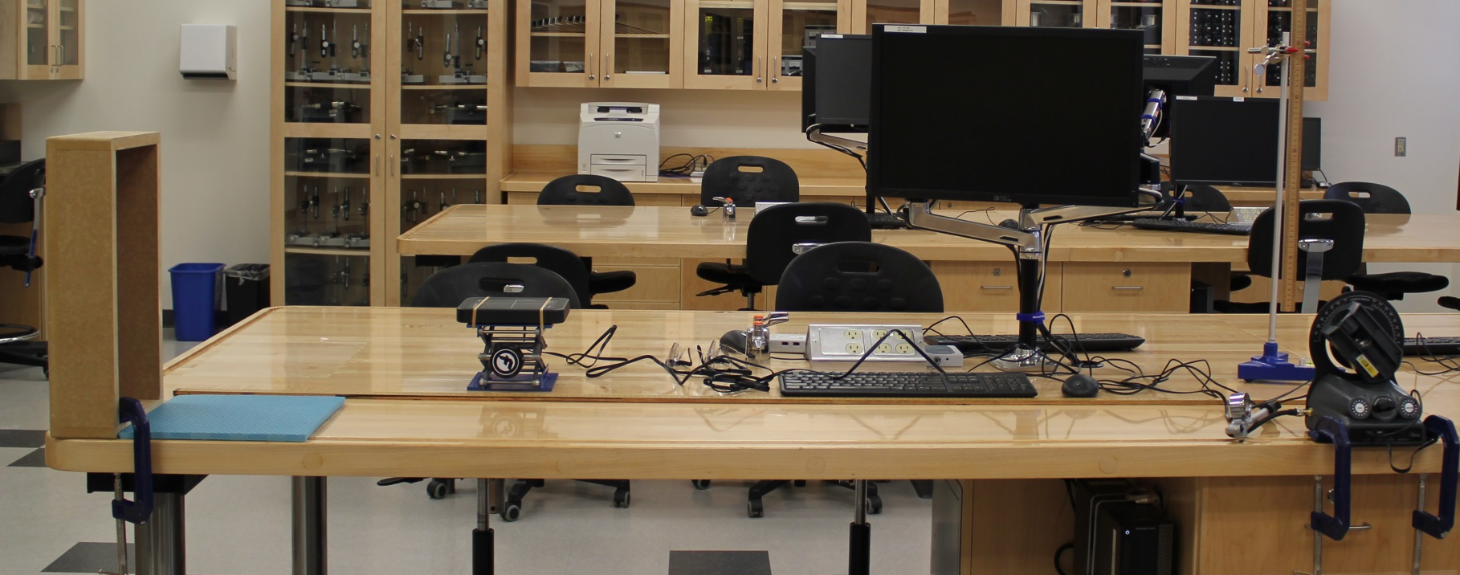
LE MONTAGE COMPLET
Boîte
de bois
Tapis de
mousse
Récepteur pour
chronométrer le
temps de vol
Canon

Slide 7
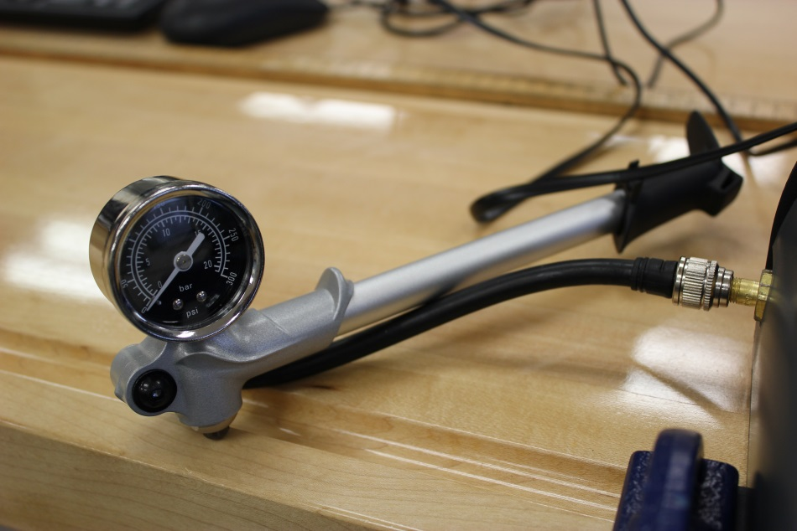
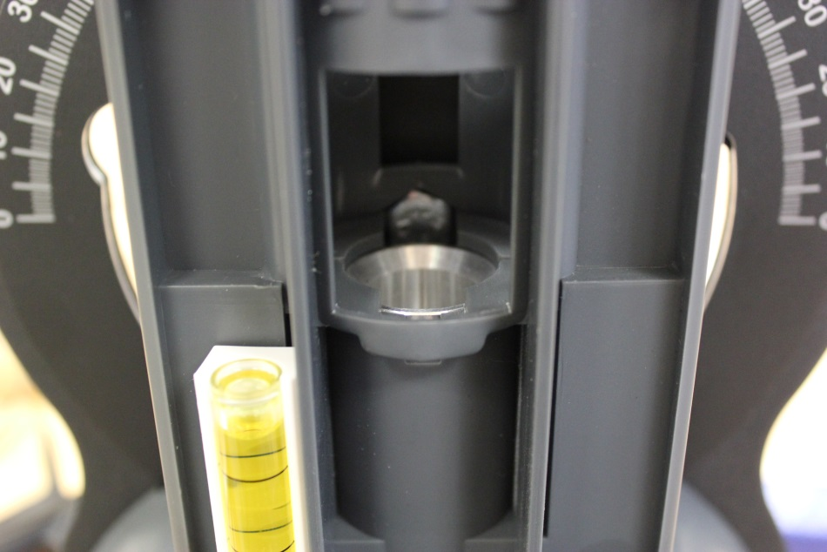
LA POMPE ET LE BARIL DU CANON

Slide 8
MISE À NIVEAU DU CANON
Assurez-vous que le canon repose sur une surface plane et qu’il est bien attaché à la table.
À l’aide de la vis du bas à l’arrière du canon, ajustez l’orientation de la chambre de lancement jusqu’à ce qu’elle soit à niveau. Le canon doit pointer vers votre extrémité de la table et non vers la station de travail voisine.
À l’aide de la vis du haut à l’arrière du canon, ajustez la position de la section du canon qui présente les positions angulaires jusqu’à ce que le zéro soit aligné avec le centre de la chambre de lancement.

Slide 9
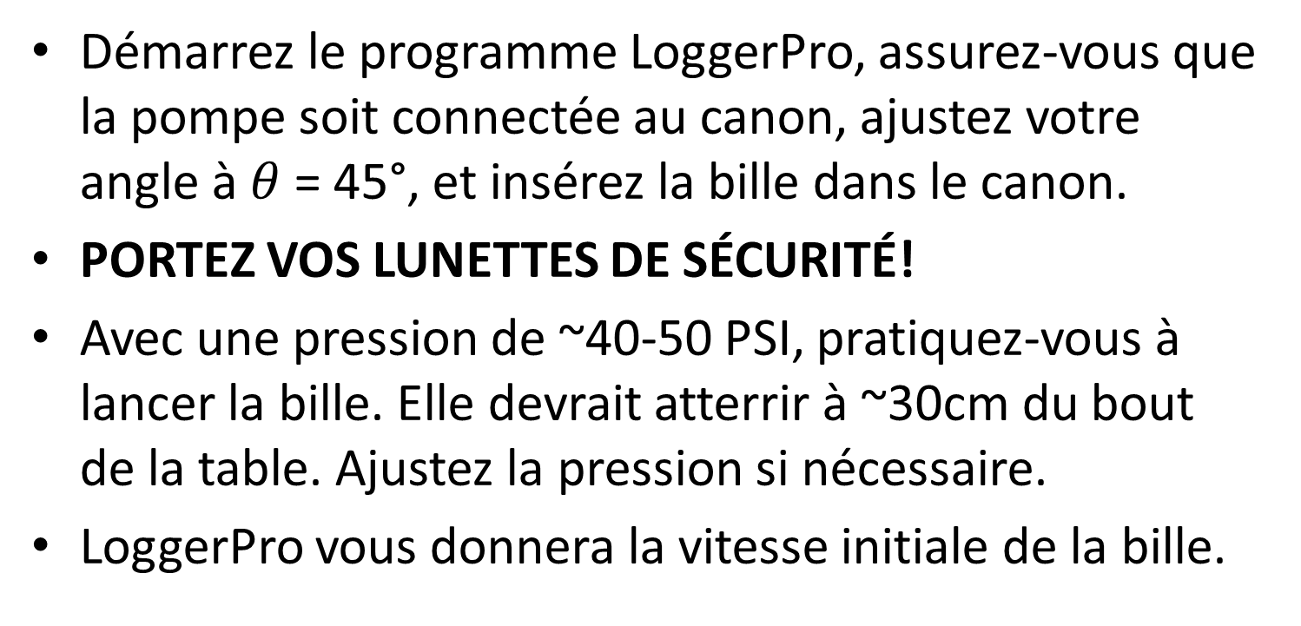
TIR DE PRATIQUE
Démarrez le programme LoggerPro, assurez-vous que la pompe soit connectée au canon, ajustez votre angle à $θ$ = 45°, et insérez la bille dans le canon.
PORTEZ VOS LUNETTES DE SÉCURITÉ!
Avec une pression de ~40-50 PSI, pratiquez-vous à lancer la bille. Elle devrait atterrir à ~30cm du bout de la table. Ajustez la pression si nécessaire.
LoggerPro vous donnera la vitesse initiale de la bille.

Slide 10
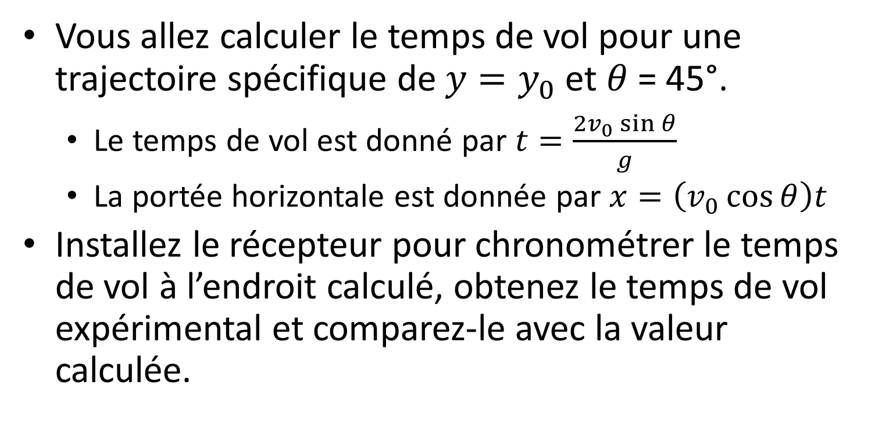
TEMPS DE VOL
Vous allez calculer le temps de vol pour une trajectoire spécifique de $y=y_{0}$ et $θ$ = 45°.
  Le temps de vol est donné par $t=\frac{2v_{0}\sin{θ}}{g}$
  La portée horizontale est donnée par $x=\left(v_{0}\cos{θ}\right)t$
Installez le récepteur pour chronométrer le temps de vol à l’endroit calculé, obtenez le temps de vol expérimental et comparez-le avec la valeur calculée.

Slide 11
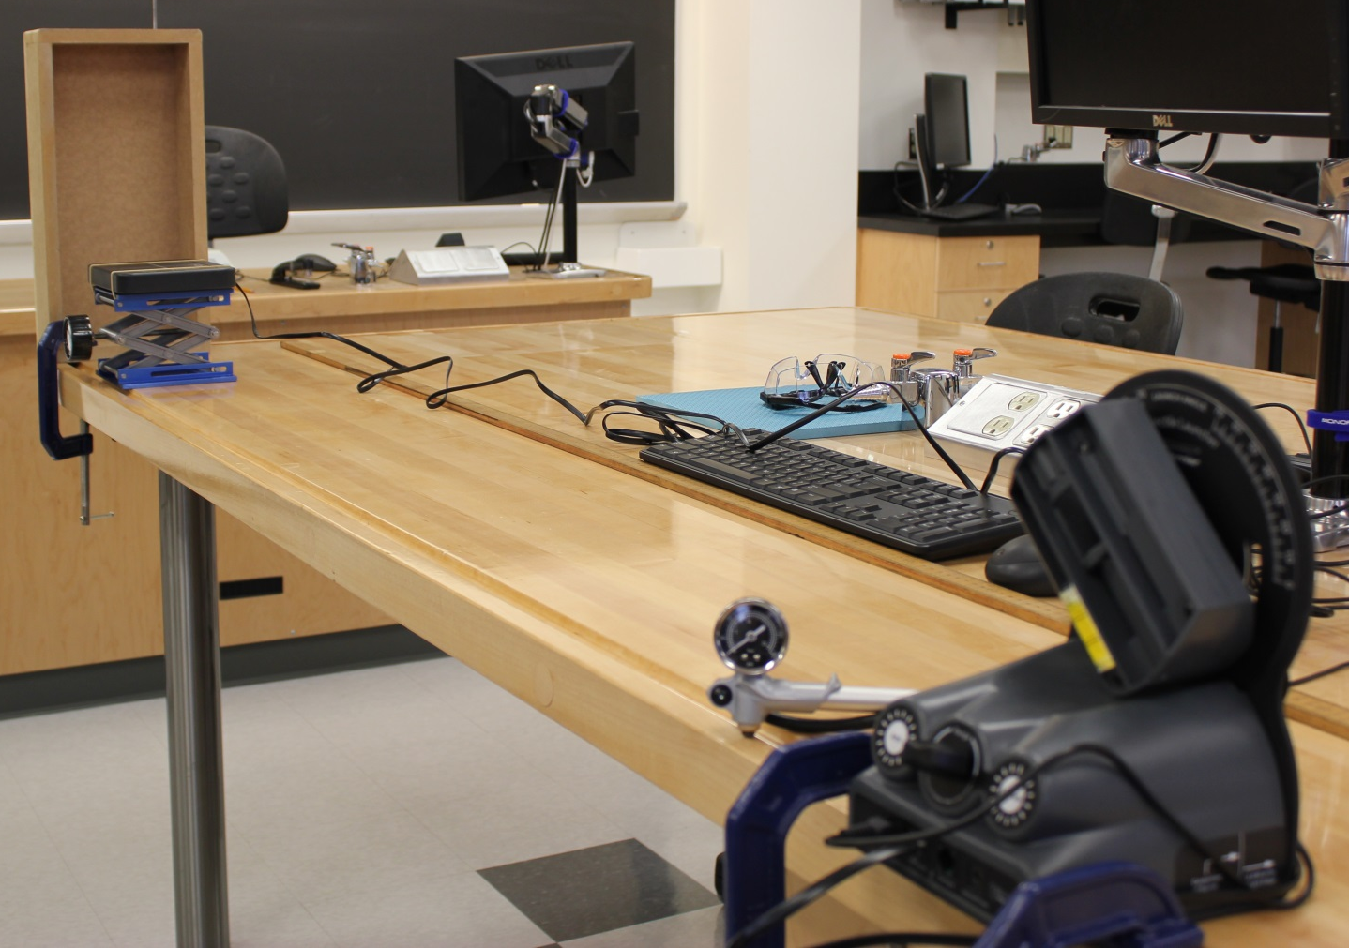
MONTAGE POUR LE TEMPS DE VOL
Boîte
de bois
Récepteur
pour
chronométrer
le temps
de vol
Canon

Slide 12
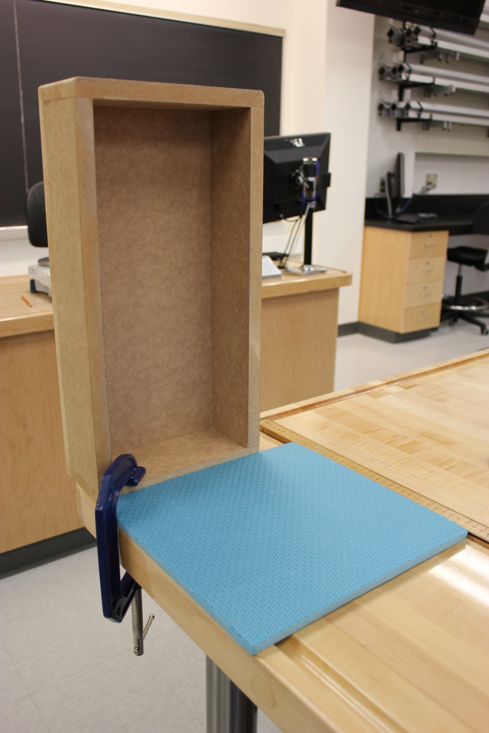
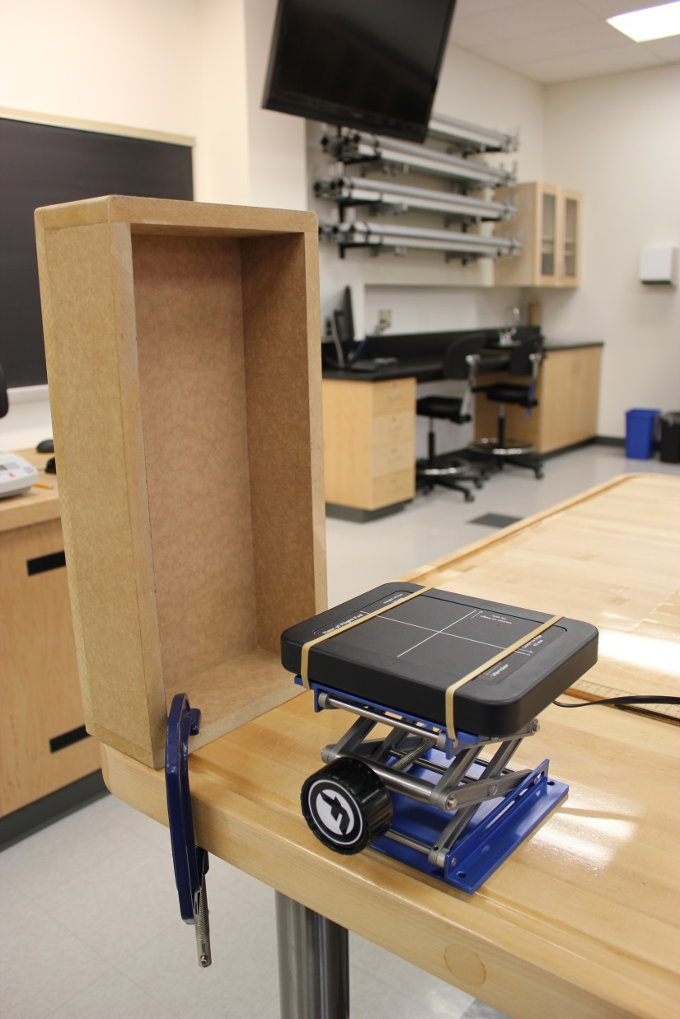
DE PLUS PRÈS

Slide 13
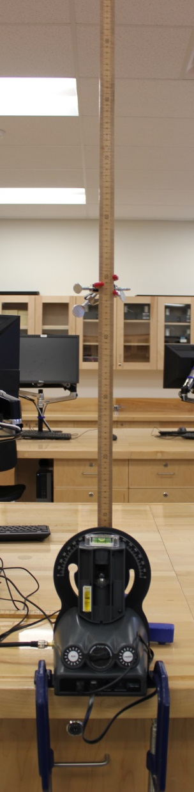
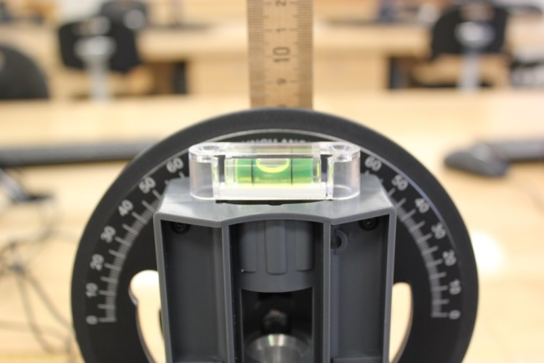
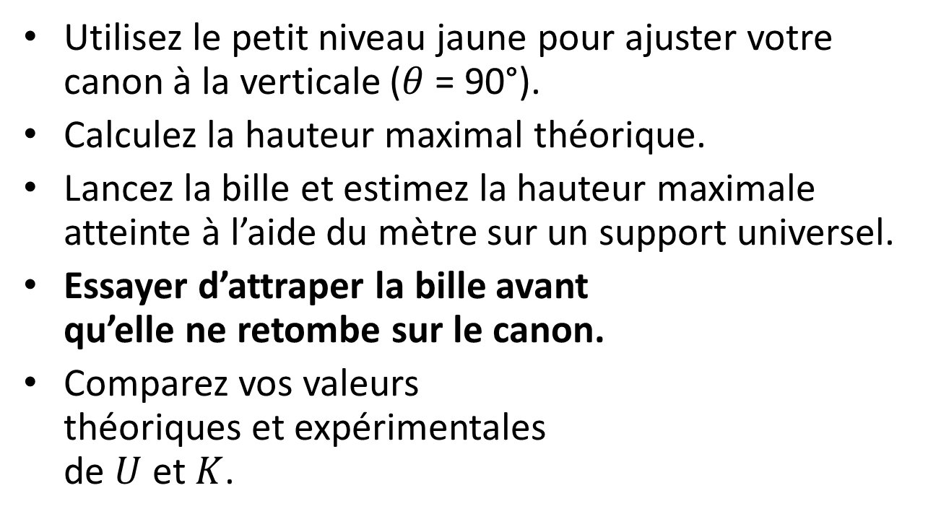
CONSERVATION DE L’ÉNERGIE
Utilisez le petit niveau jaune pour ajuster votre canon à la verticale ($θ$ = 90°).
Calculez la hauteur maximal théorique.
Lancez la bille et estimez la hauteur maximale atteinte à l’aide du mètre sur un support universel.
Essayer d’attraper la bille avant
qu’elle ne retombe sur le canon.
Comparez vos valeurs
théoriques et expérimentales
de $U$ et $K$.

Slide 14
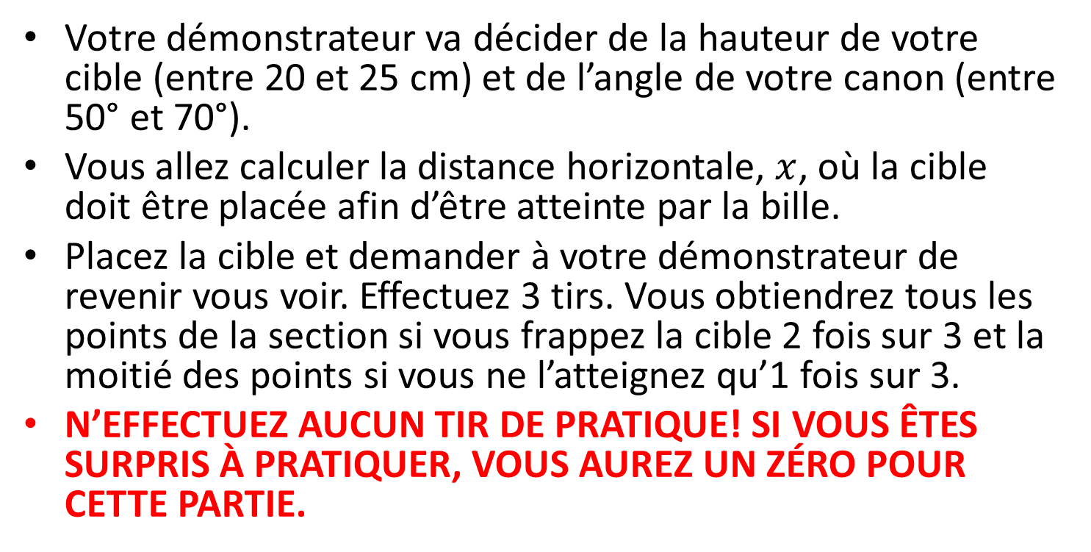
VOTRE DÉFI si vous l’acceptez…
Votre démonstrateur va décider de la hauteur de votre cible (entre 20 et 25 cm) et de l’angle de votre canon (entre 50° et 70°).
Vous allez calculer la distance horizontale, $x$, où la cible doit être placée afin d’être atteinte par la bille.
Placez la cible et demander à votre démonstrateur de revenir vous voir. Effectuez 3 tirs. Vous obtiendrez tous les points de la section si vous frappez la cible 2 fois sur 3 et la moitié des points si vous ne l’atteignez qu’1 fois sur 3.
N’EFFECTUEZ AUCUN TIR DE PRATIQUE! SI VOUS ÊTES SURPRIS À PRATIQUER, VOUS AUREZ UN ZÉRO POUR CETTE PARTIE.

Slide 15
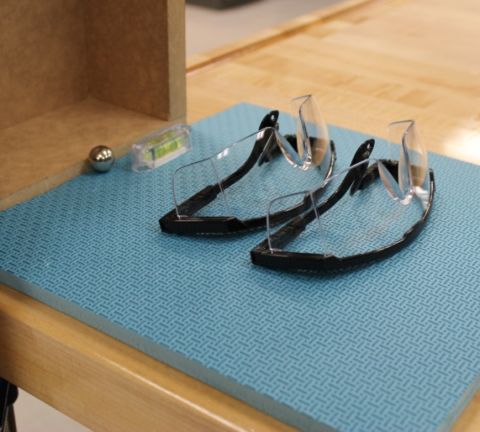
NETTOYAGE!
DATE DE
REMISE
Éteignez l’ordinateur.
Replacer la bille, le
niveau, le tapis de
mousse et les lunettes
de sécurité près de la
boîte de bois.
Vous pouvez pousser la
cible et le support
universel (avec le mètre) vers le centre de la table.
Recyclez vos papiers brouillons et disposez de vos déchets. Laissez votre poste de travail aussi propre que possible.
Replacez votre moniteur, clavier et souris. SVP replacez votre chaise sous la table avant de quitter.
Ce rapport est du à la fin de la séance de laboratoire.
N’oubliez pas de faire votre test pré-lab pour la prochaine expérience!
PRÉ-LAB
Notes:
Comments for TAs: leave this slide on the TV monitors when you are not using them for teaching.

